Slide 1
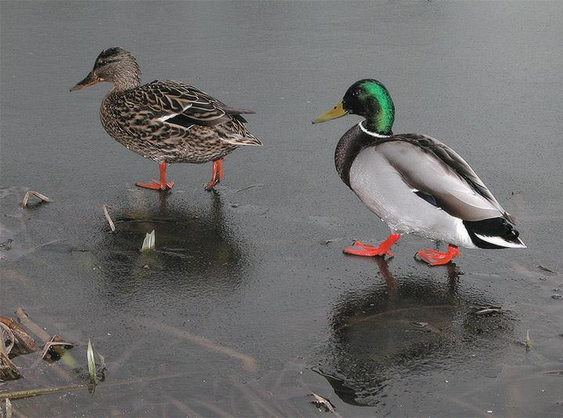
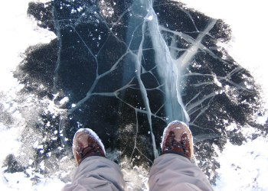
тонкий лёд!
Осторожно:
900igr.net

Slide 2
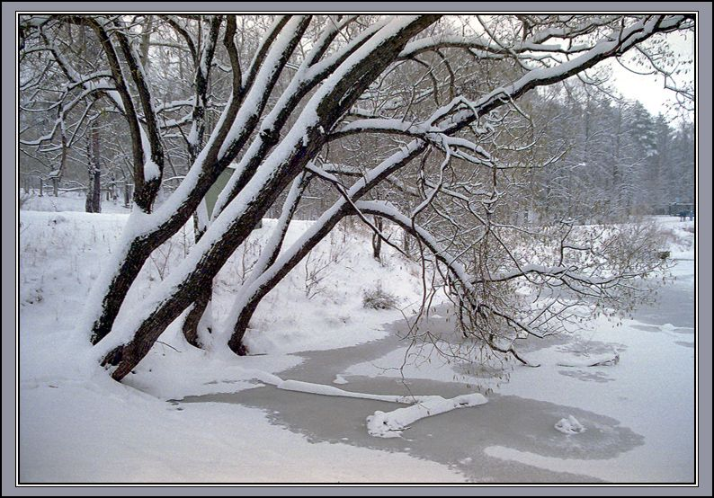
Толщина льда на водоеме не везде одинакова, в устьях рек и притоках прочность льда ослаблена. Чрезвычайно ненадежен лёд под снегом и сугробами.

Slide 3
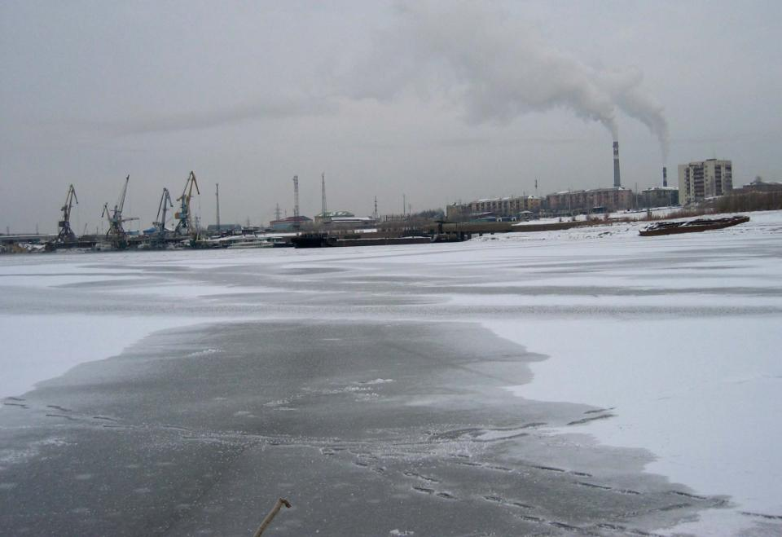
Особую осторожность следует проявлять в местах с быстрым течением и на родниках, куда вливаются тёплые сточные воды промышленных предприятий.

Slide 4
Прочность льда можно определить визуально: лёд голубого цвета – прочный; белого – прочность его в 2 раза меньше; серый, матово-белый или с желтоватым оттенком – лёд ненадёжен.

Slide 5
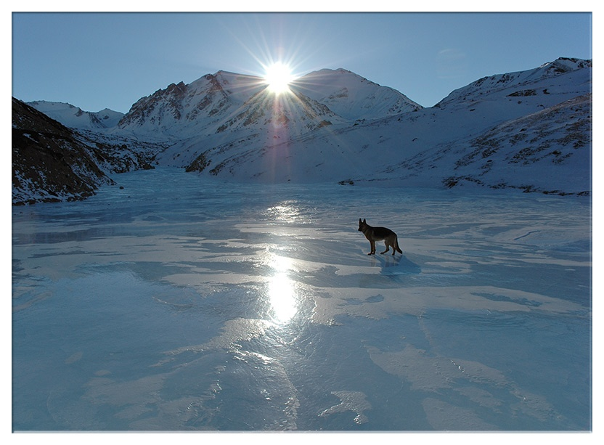
Опасно выходить на лёд, если толщина его тоньше семи сантиметров. Прочный лед обычно имеет зеленоватый или синеватый оттенок.

Slide 6
Нельзя проверять прочность льда ударом ноги.

Slide 7
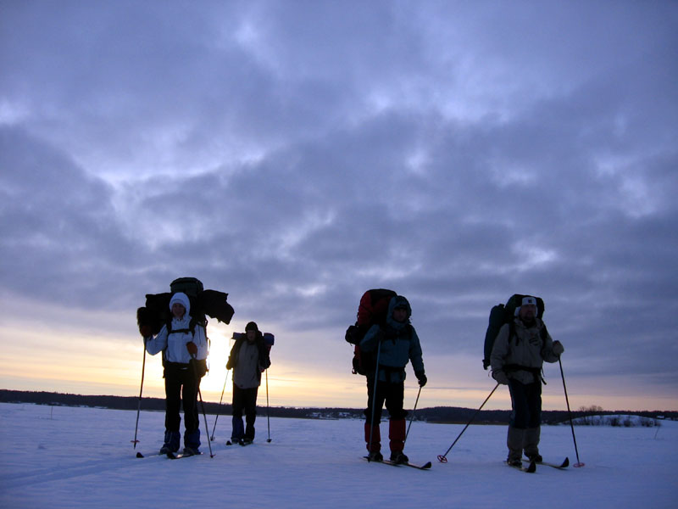
Если после первого сильного удара поленом или лыжной палкой покажется хоть немного воды, - это означает, что лед тонкий, по нему ходить нельзя. В этом случае следует немедленно отойти по своему же следу к берегу, скользящими шагами, не отрывая ног ото льда и расставив их на ширину плеч, чтобы нагрузка распределялась на большую площадь

Slide 8
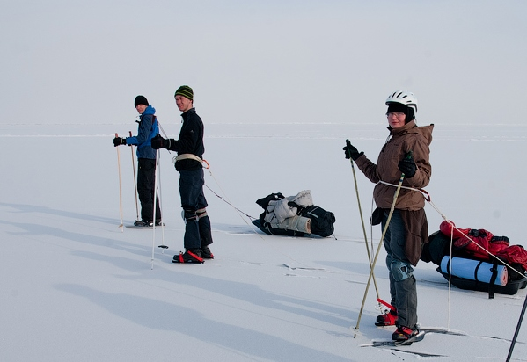
Замерзшую реку или озеро лучше переходить на лыжах, при этом крепления нужно расстегнуть, лыжные палки – держать в руках, не накидывая петли на кисти рук. Если есть рюкзак, необходимо повесить его на одно плечо, а еще лучше - волоките на веревке в 2-3 метрах сзади.
Это позволит легко освободиться от груза в случае, если лед под вами провалится

Slide 9
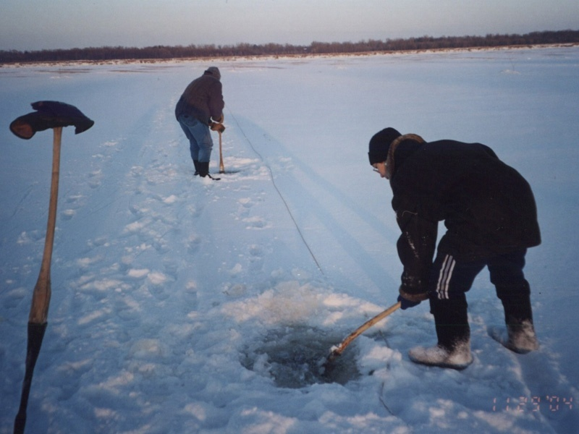
Для любителей подлёдного лова необходимо соблюдать свои меры предосторожности: не пробивать несколько лунок рядом; не собираться большими группами в одном месте; не ловить рыбу возле промоин.

Slide 10
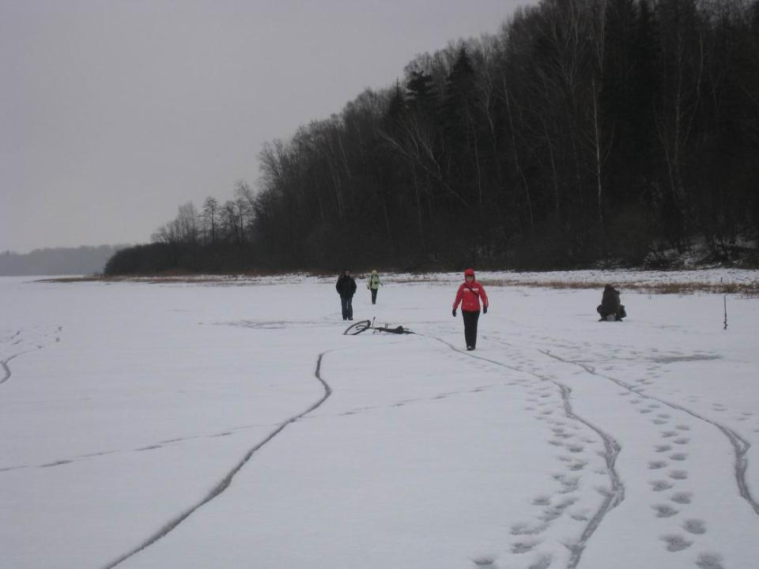
Выходить на берег, спускаться на лед и идти по нему безопаснее по уже протоптанным дорожкам, причем поодиночке, сохраняя интервал не менее пяти метров. метров.

Slide 11
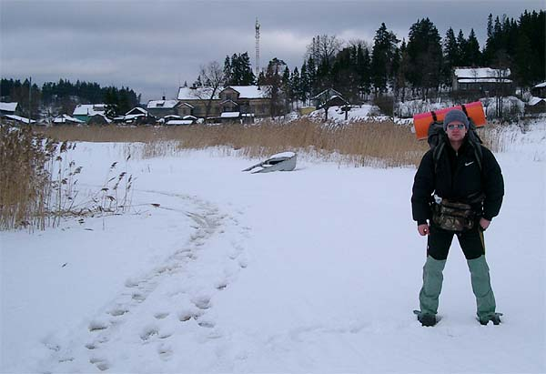
Довольно редко лед проламывается мгновенно. Обычно несчастью предшествует проседание льда и характерное потрескивание. В этом случае следует немедленно вернуться назад по своим же следам.

Slide 12
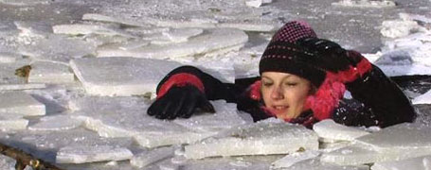
Если Вы провалились в холодную воду:
Не паникуйте, не делайте резких движений, стабилизируйте дыхание.
Раскиньте руки в стороны и постарайтесь зацепиться за кромку льда, придав телу горизонтальное положение по направлению течения.

Slide 13
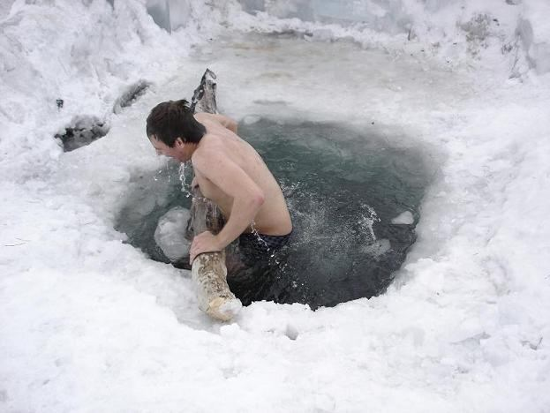
Попытайтесь осторожно налечь грудью на край льда и забросить одну, а потом и другую ноги на лед.
Если лёд выдержал, медленно ползите к берегу. Наиболее безопасно выбираться из полыньи перекатываясь со спины на живот.
Ползите в ту сторону – откуда пришли, ведь лёд здесь уже проверен на прочность.

Slide 14
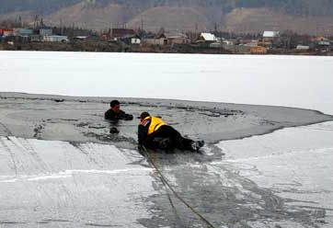
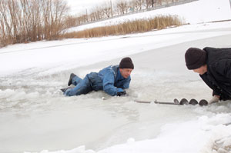
Подходите к полынье очень осторожно, лучше подползите по-пластунски.
Сообщите пострадавшему криком, что идете ему на помощь, это придаст ему силы, уверенность.
Если случилась беда и нужна Ваша помощь:

Slide 15
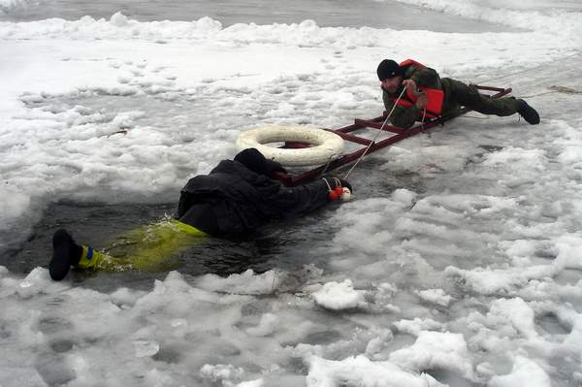
За 3 – 4 метра протяните ему верёвку, шест, доску, шарф или любое другое подручное средство.
Подавать пострадавшему руку небезопасно, т.к., приближаясь к полынье, вы увеличите нагрузку на лёд и не только не поможете, но и сами рискуете провалиться.

Slide 16
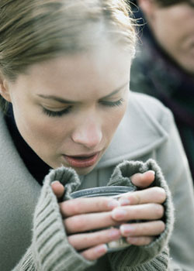
Спасённого из воды человека нужно немедленно переодеть в сухую одежду, дать горячего чаю и съесть что-нибудь сладкое и заставить активно двигаться до тех пор, пока он не согреется.

